Slide 1
Ciclos em nossas vidas

Slide 2
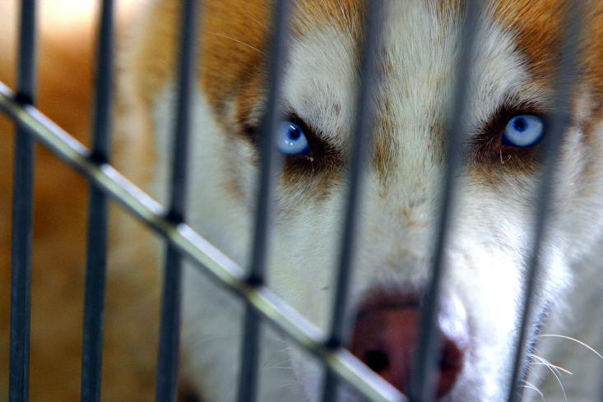
Sempre é preciso saber quando uma etapa
chega ao final..

Slide 3
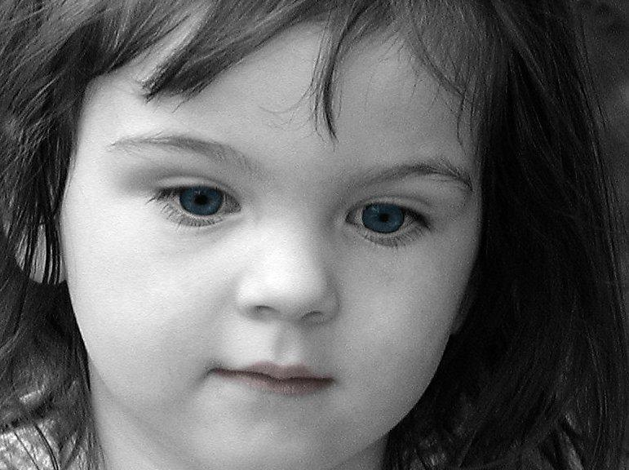
Se insistirmos em permanecer nela mais do que o tempo necessário, perdemos a alegria e o sentido das outras etapas que precisamos viver.
Encerrando ciclos, fechando portas, terminando capítulos. Não importa o nome que damos, o que importa é deixar no passado os momentos da vida que já se acabaram.

Slide 4

Foi despedida do trabalho? Terminou uma relação? Deixou a casa dos pais?
Partiu para viver em outro país?
A amizade tão longamente cultivada desapareceu sem explicações?

Slide 5

Você pode passar muito tempo se perguntando
por que isso aconteceu.
Pode dizer para si mesma que não dará mais um passo enquanto não entender as razões que levaram certas coisas, que eram tão importantes e sólidas em sua vida, serem subitamente transformadas em pó.

Slide 6

Mas tal atitude será um desgaste imenso para todos: seus pais, seu marido ou sua esposa, seus amigos, seus filhos, sua irmã, todos estarão encerrando capítulos, virando a folha, seguindo adiante, e todos sofrerão ao ver que você está parado.

Slide 7
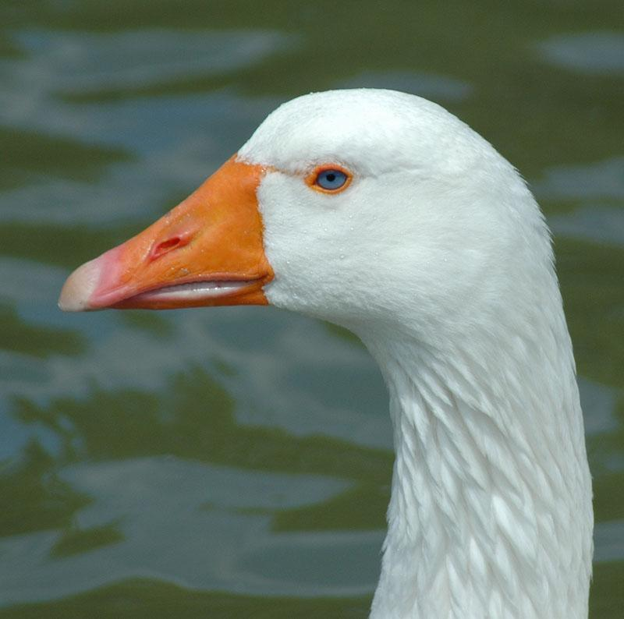
Ninguém pode estar ao mesmo tempo no presente e no passado, nem mesmo quando tentamos entender as coisas que acontecem conosco.

Slide 8

O que passou não voltará: não podemos ser eternamente meninos, adolescentes tardios, filhos que se sentem culpados ou rancorosos com os pais, amantes que revivem noite e dia uma ligação com quem já foi embora e não tem a menor intenção de voltar.

Slide 9

As coisas passam, e o melhor que fazemos é deixar que elas realmente possam ir embora.

Slide 10

Por isso é tão importante (por mais doloroso que seja!) destruir recordações, mudar de casa, dar muitas coisas para orfanatos, vender ou doar os livros que tem.

Slide 11

Tudo neste mundo visível é uma manifestação do mundo invisível, do que está acontecendo em nosso coração..
.... e o desfazer-se de certas lembranças significa também abrir espaço para que outras tomem o seu lugar.

Slide 12

Deixar ir embora. Soltar. Desprender-se.
Ninguém está jogando nesta vida com cartas marcadas, portanto às vezes ganhamos, e às vezes perdemos.

Slide 13

Não espere que devolvam algo, não espere que reconheçam seu esforço, que descubram seu gênio, que entendam seu amor.

Slide 14

Pare de ligar sua televisão emocional e assistir sempre ao mesmo programa, que mostra como você sofreu com determinada perda: isso o estará apenas envenenando, e nada mais.

Slide 15

Não há nada mais perigoso que rompimentos amorosos que não são aceitos, promessas de emprego que não têm data marcada para começar, decisões que sempre são adiadas em nome do "momento ideal".

Slide 16
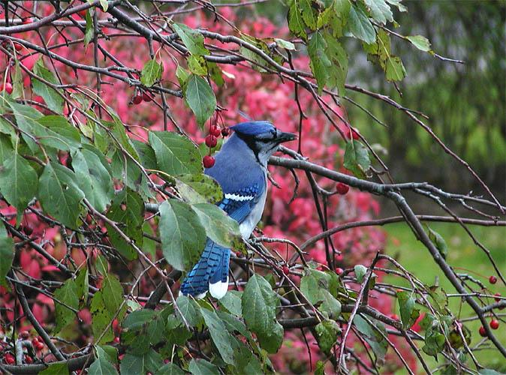
Antes de começar um capítulo novo, é preciso terminar o antigo: diga a si mesmo que o que passou, jamais voltará.
Lembre-se de que houve uma época em que podia viver sem aquilo, sem aquela pessoa - nada é insubstituível, um hábito não é uma necessidade.

Slide 17

Pode parecer óbvio, pode mesmo ser difícil,
mas é muito importante.
Encerrando ciclos. Não por causa do orgulho, por incapacidade, ou por soberba, mas porque simplesmente aquilo já não se encaixa mais na sua vida.

Slide 18

Feche a porta, mude o disco, limpe a casa, sacuda a poeira. Deixe de ser quem era, e se transforme em quem é.

Slide 19

Torna-te uma pessoa melhor e assegura-te de que sabes bem quem és tu própria, antes de conheceres alguém e de esperares que ele veja quem tu és..

Slide 20

E lembra-te :
“Tudo o que chega, chega sempre por alguma razão”
(Fernando Pessoa)

